Slide 1
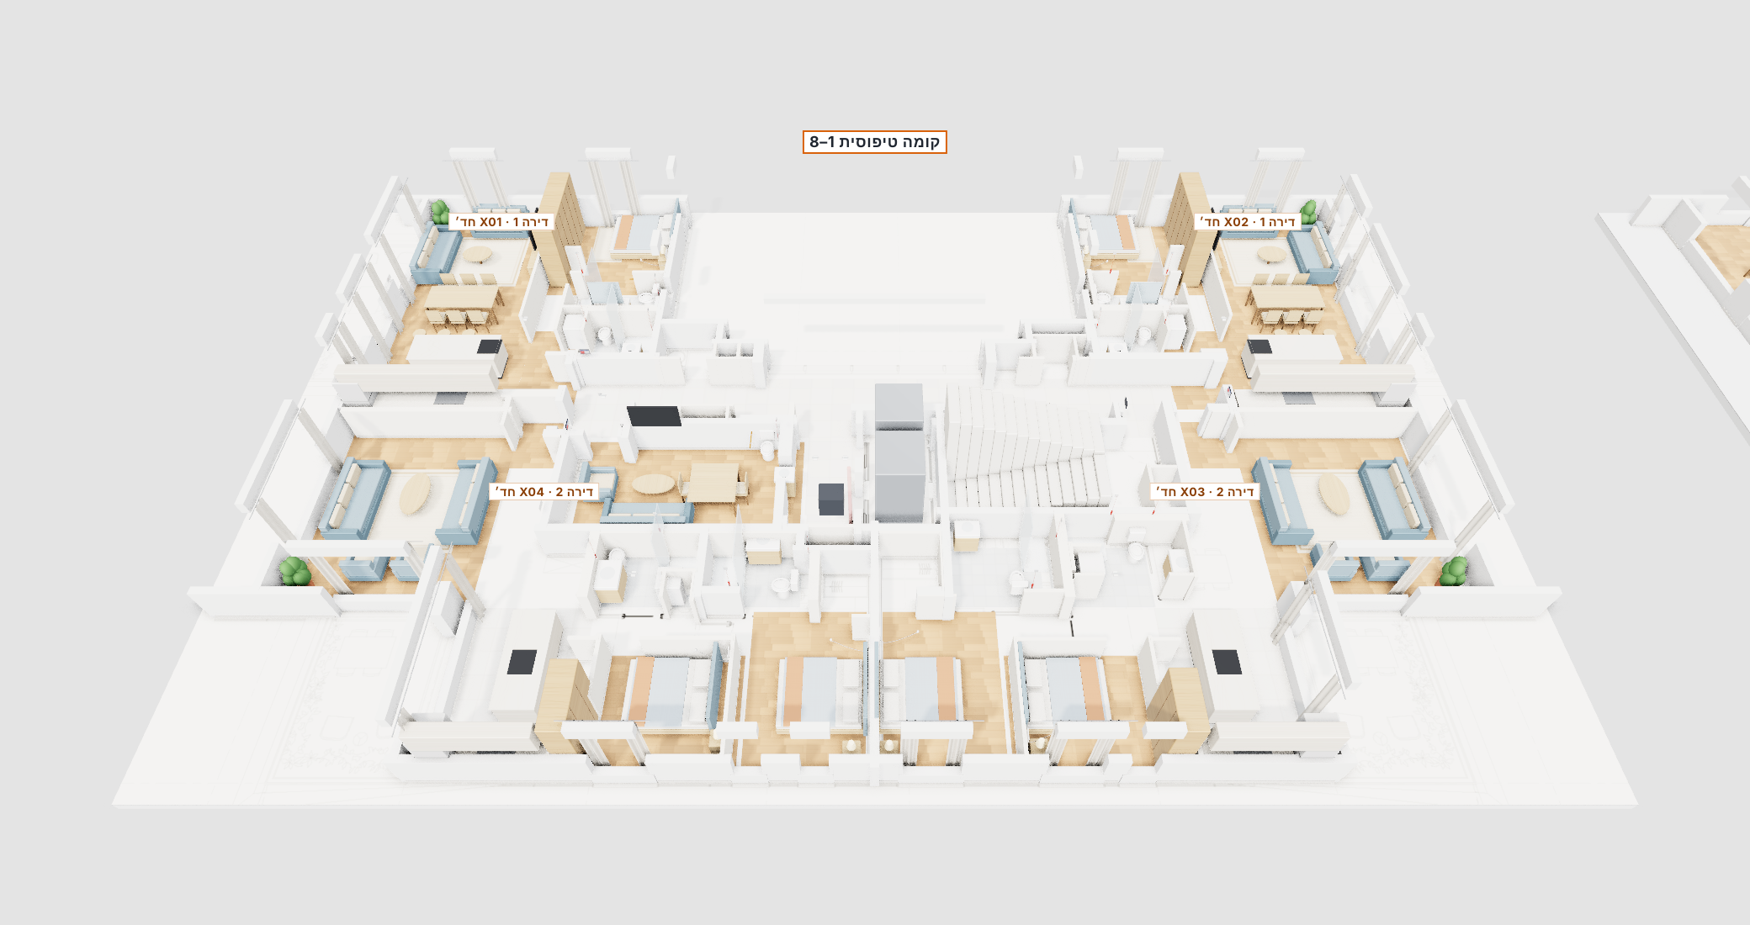
מגדלי ים התיכון
דיור מוגן · קומת קרקע + 8 קומות · 32 דירות
קריאת אחות ACE BG · Advantecnia על התוכנית האמיתית של הבניין
Telab International · אוקטובר 2026 · מהדורה B

Slide 2
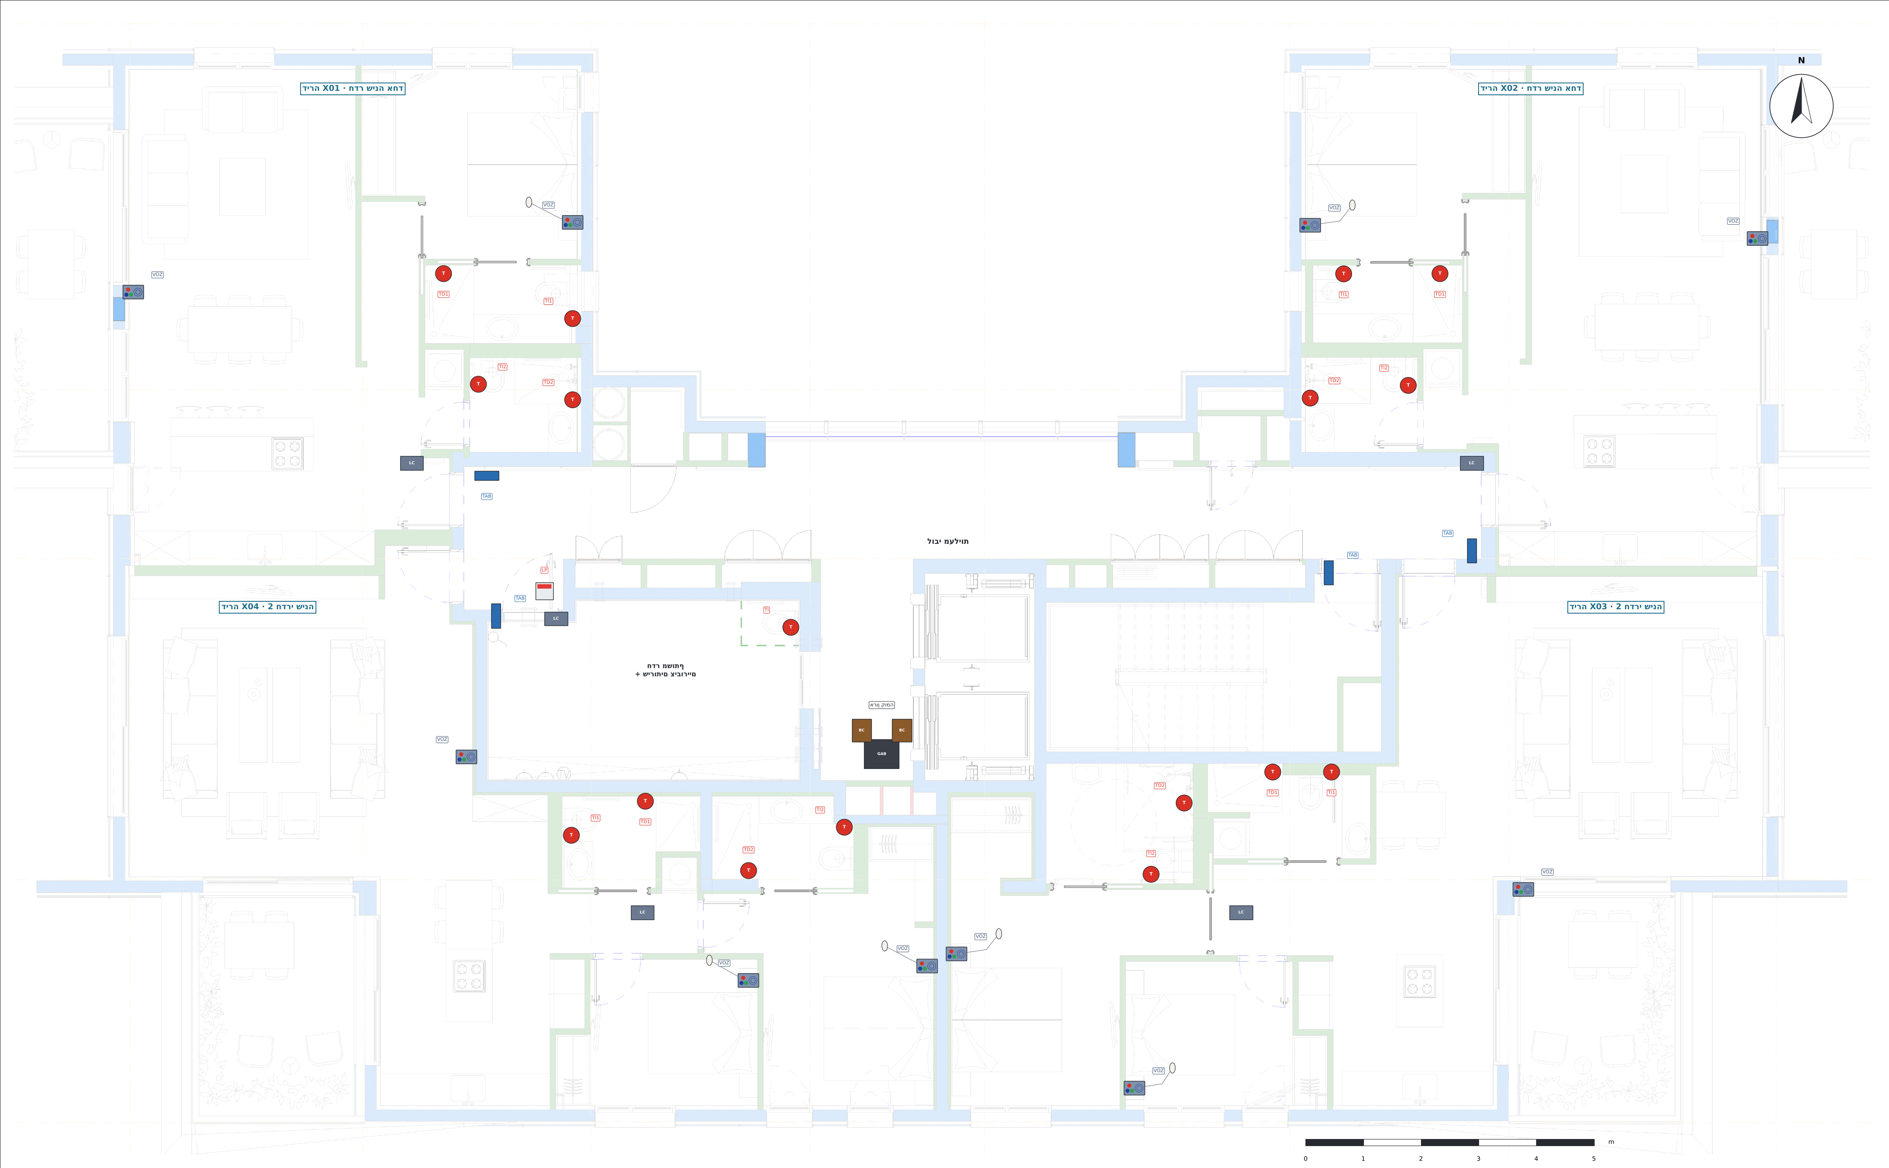
הפרויקט במספרים
8 קומות זהות: 2 דירות חדר שינה אחד ו-2 דירות שני חדרי שינה בכל קומה
32
80
דירות (4 בכל קומה)
פנלים קוליים עם לחצנים
138
10
משיכות חבל
שירותים ציבוריים עם משיכת חבל ומנורת מסדרון

Slide 3
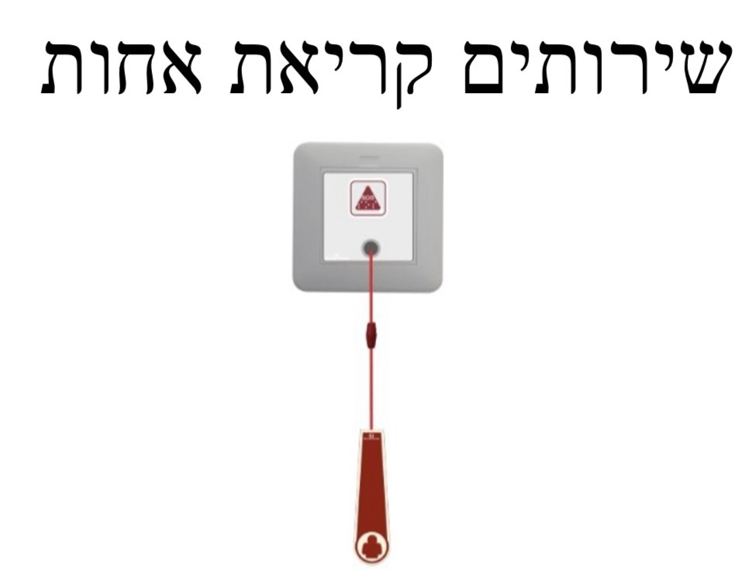
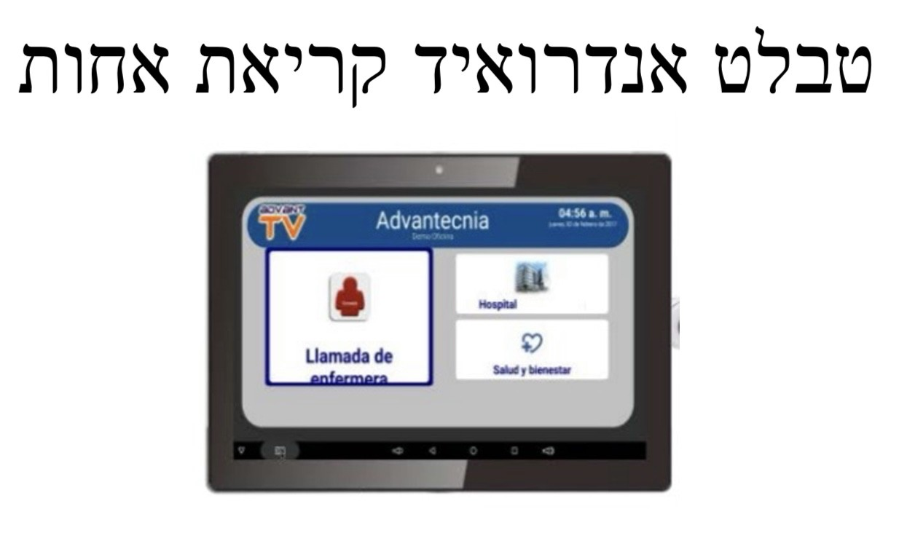
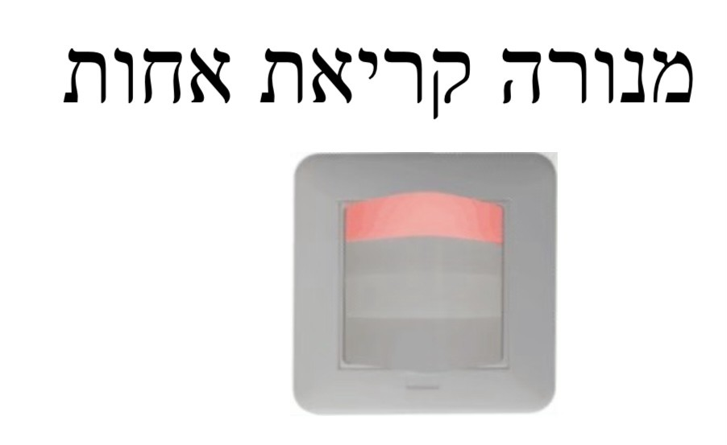
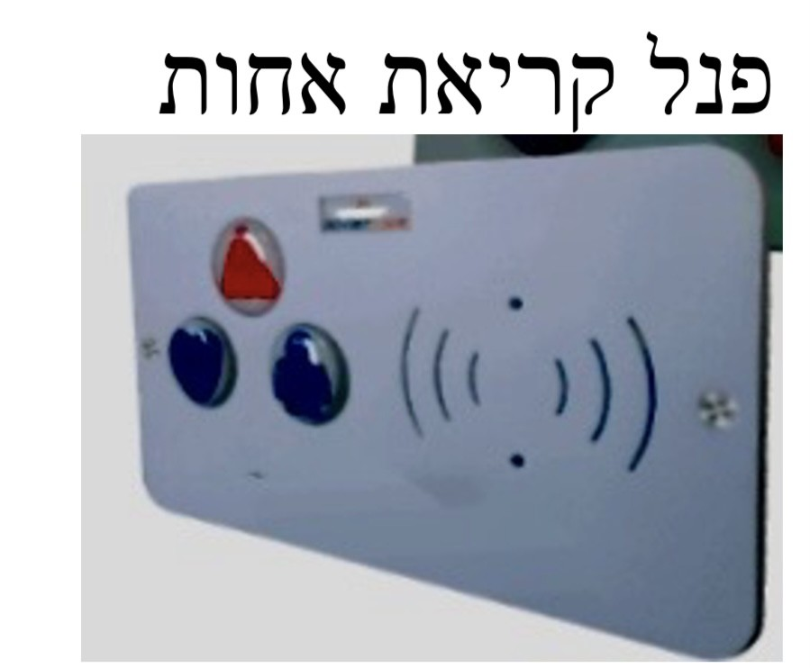
הציוד
תמונות ייחוס של ACE BG / Advantecnia
משיכת חבל
טאבלט בכניסה
מנורת מסדרון
פנל קולי עם לחצנים
ACE40320303W · 1.85 מ'
iPad / אנדרואיד · 1.40 מ'
ACE41020309 · שירותים ציבוריים
ACE82182451 · סלון וחדרי שינה
138
32
10
80

Slide 4
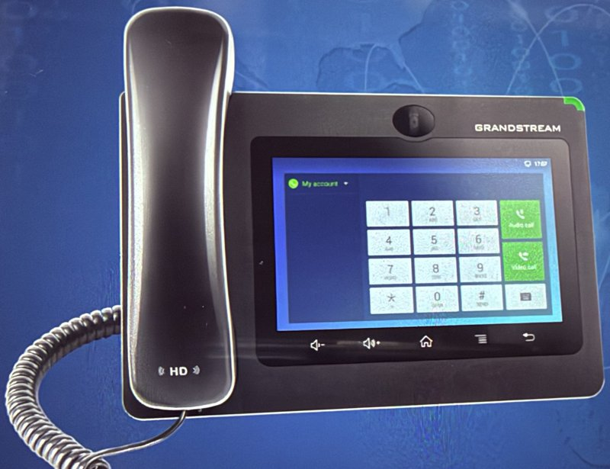
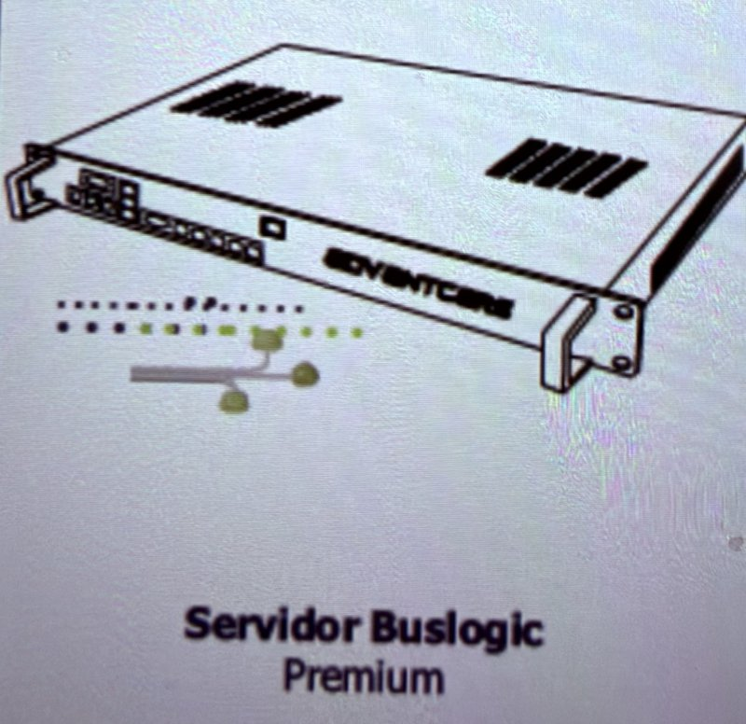
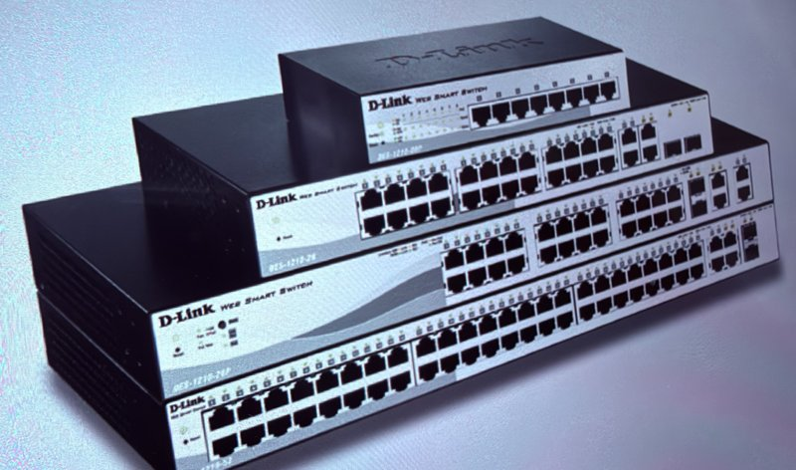
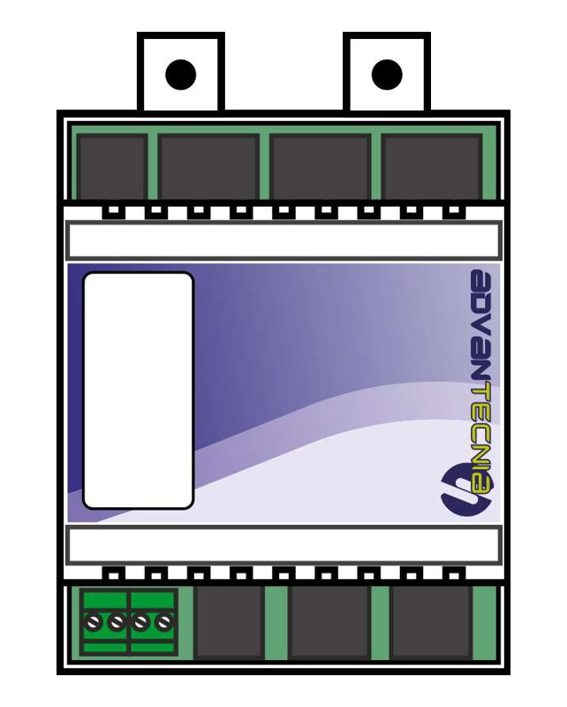
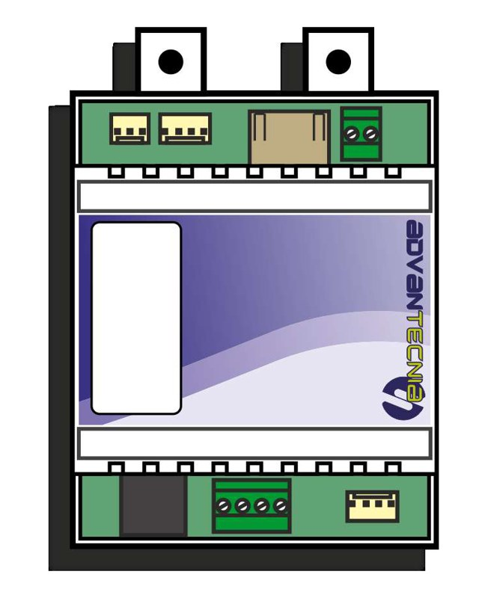
יחידה מרכזית, מרכזים וטלפון העמדה
התקנים ← LCom (רדיאלי) ← BoxCom (באס) ← מתג PoE ← שרת · הטלפון מחובר ישירות למתג ה-PoE
טלפון העמדה
שרת
מתג PoE 24 יציאות
LCom
BoxCom
Grandstream אנדרואיד · PoE
Buslogic Premium · ארון קרקע
D-Link DES-1210-28P · ארונות
ACE71610003 · תקרת כל דירה
ACE70810000 · תקרה, מחבר כמה דירות
1
1
9
41
17
טלפון העמדה: איזה צבע מוצג
אזעקה (משיכה / SOS) ← אדום
ירוק פעם אחת: נוכחות ← ירוק
ירוק שוב ← ביטול
כחול: קריאת רופא ← כחול
שיחה קולית ← צהוב / כתום

Slide 5
קומה טיפוסית 1–8 – קריאת אחות
על התוכנית האדריכלית L5: טאבלט בכניסה, פנל קולי בסלון ובחדרי השינה, משיכות חבל בכל חדרי הרחצה

Slide 6
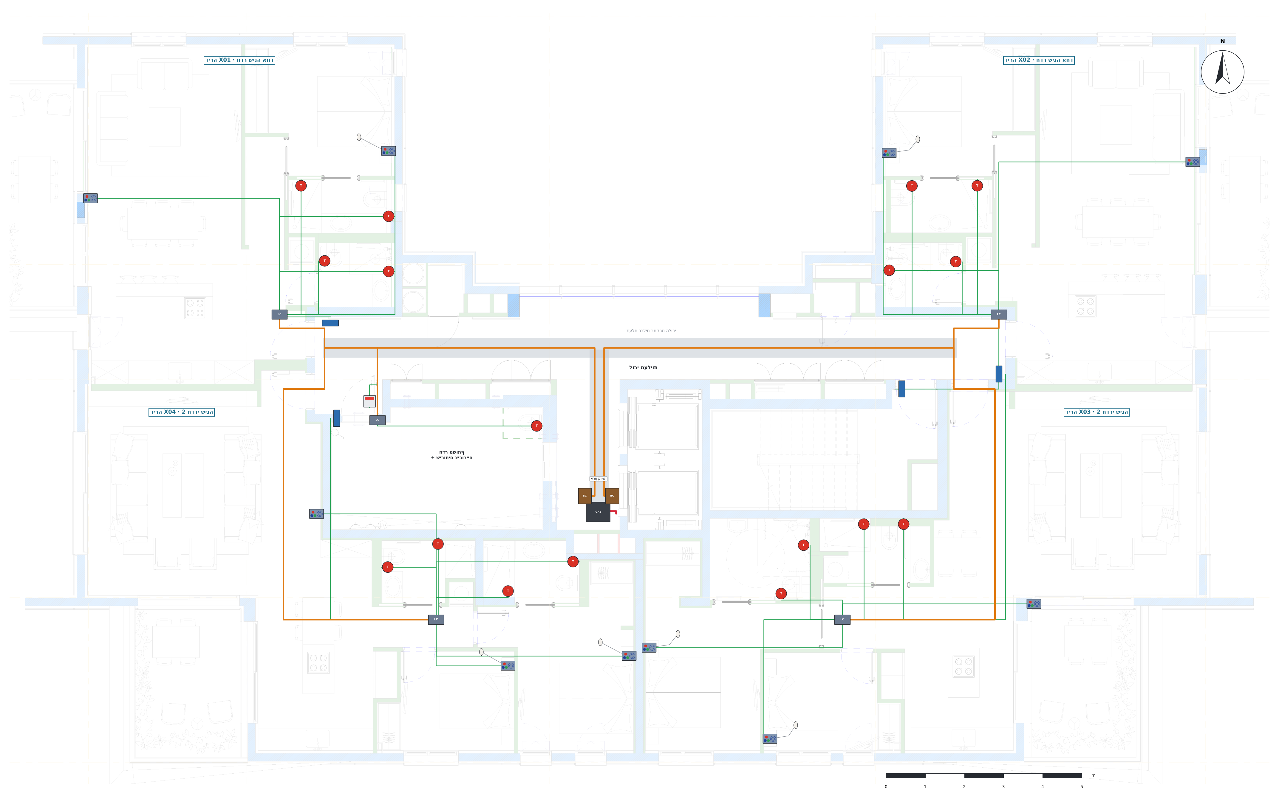
קומה טיפוסית – חיווט
ירוק · Cat6 רדיאלי
כתום · שרשרת LCom
אדום · רשת ועמוד

Slide 7
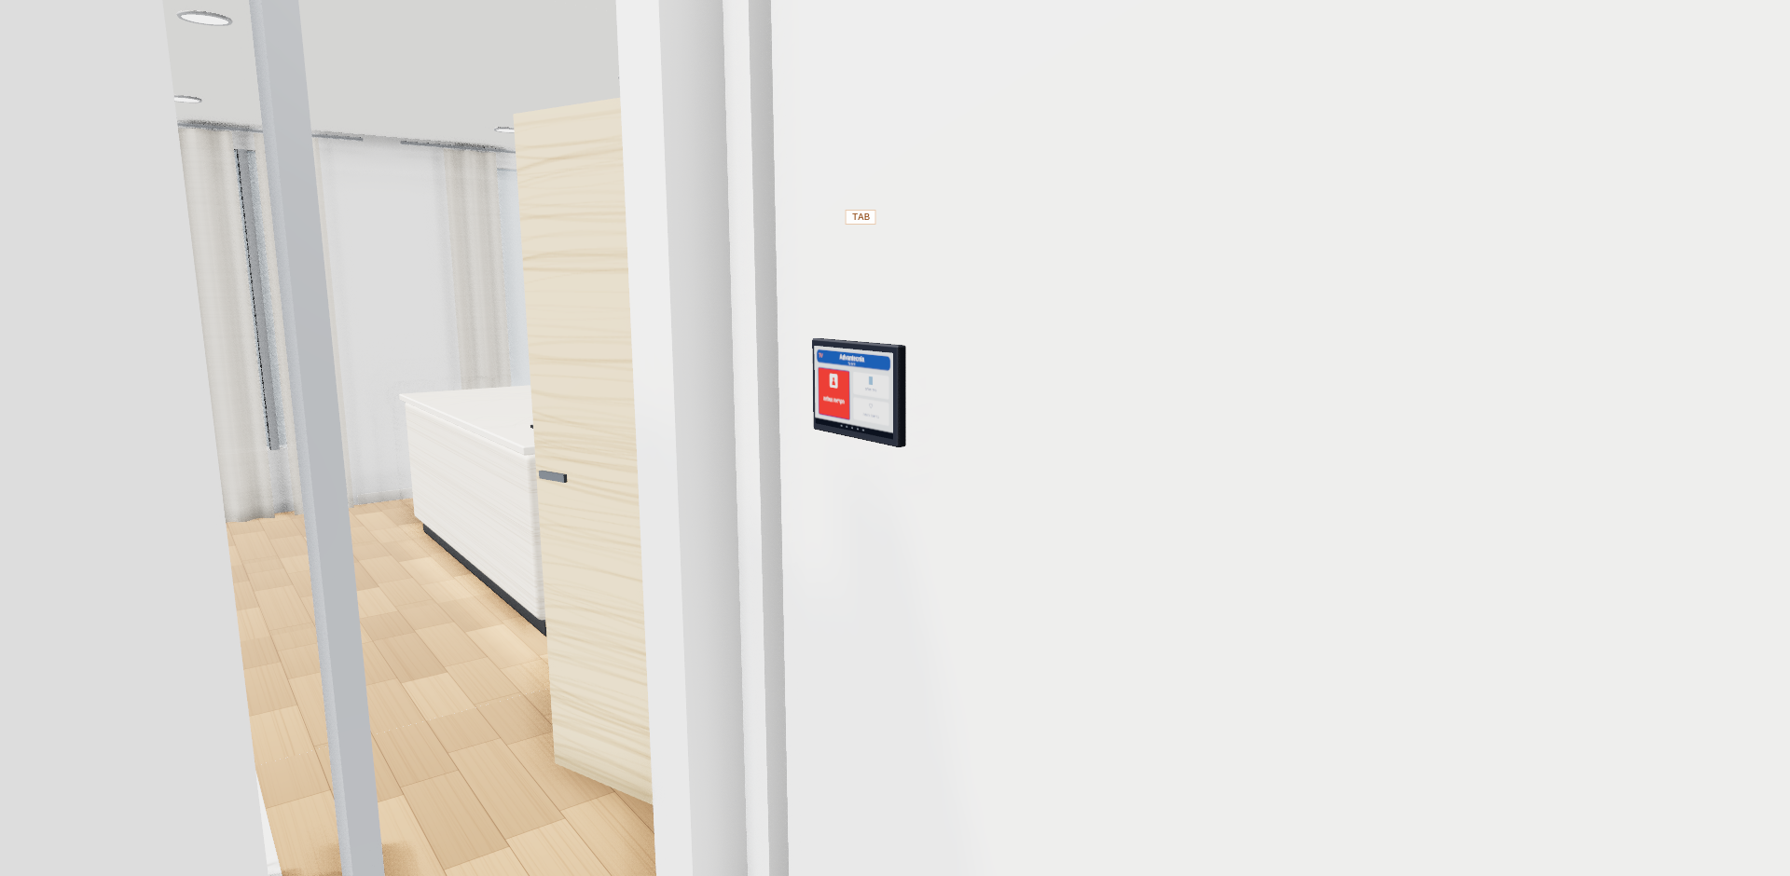
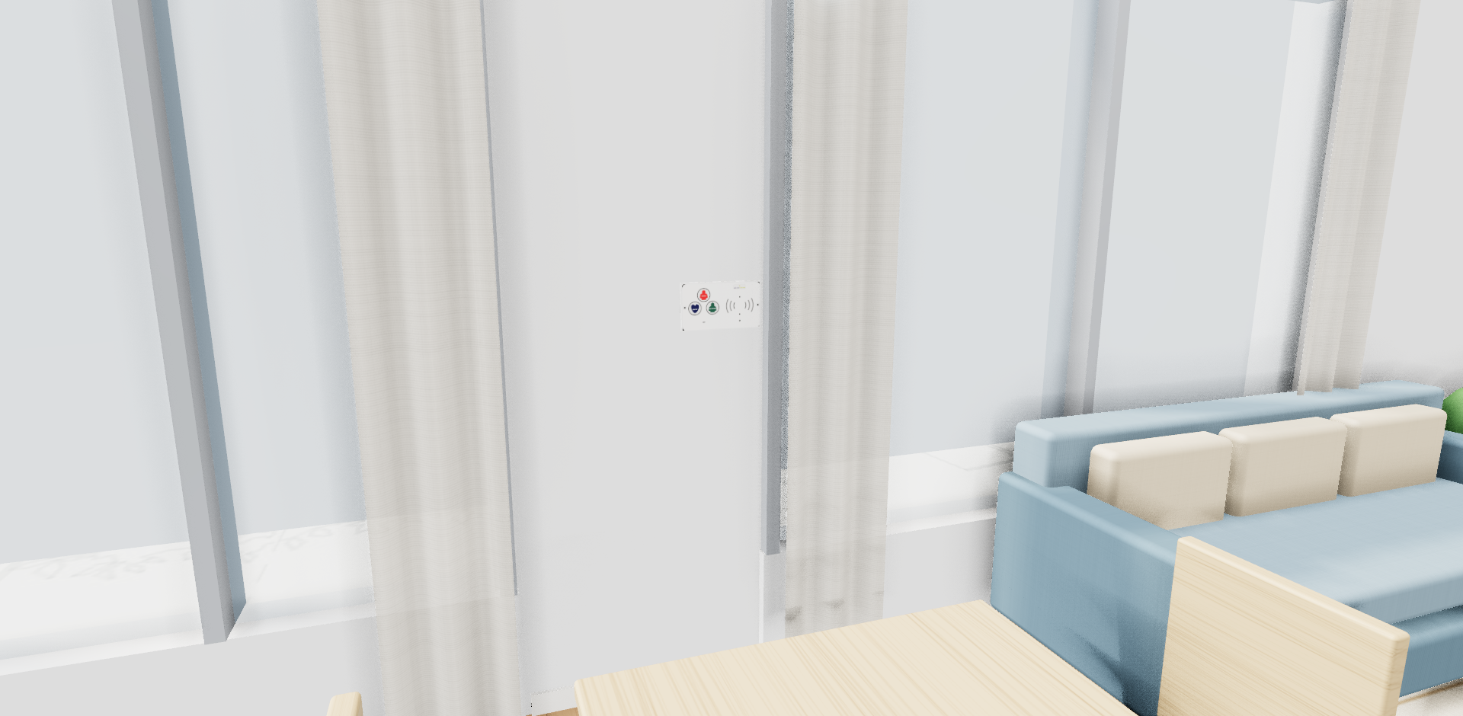
בכניסה ובסלון
טאבלט בכניסה לכל דירה (iPad / אנדרואיד, 1.40 מ'): קריאה ודיבור עם האחות
פנל קריאה קולי עם לחצנים ACE82182451 בסלון (1.30 מ')
LCom ACE71610003 בתקרת המבואה: מרכז את כל הדירה
דירות x01 ו-x02: חדר שינה אחד, סלון עם מטבח ו-2 חדרי רחצה
דירות x03 ו-x04: 2 חדרי שינה ו-2 חדרי רחצה

Slide 8
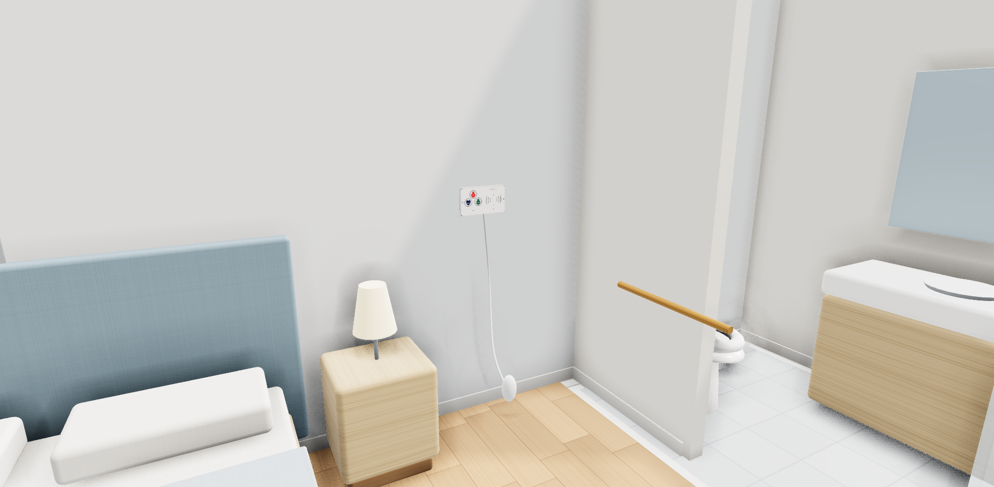
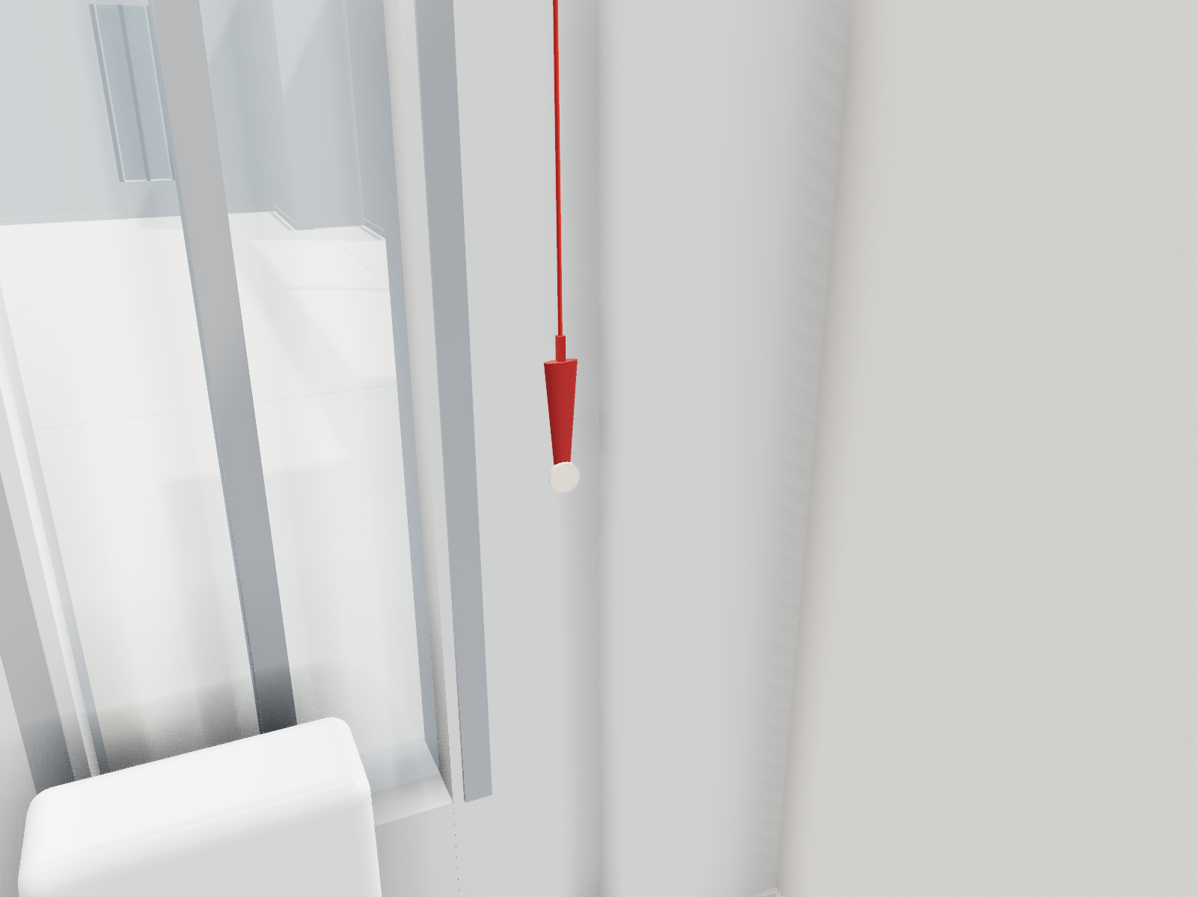
חדרי שינה וחדרי רחצה
פנל קולי עם לחצנים בכל חדר שינה, עם אגס קריאה ליד המיטה.
משיכות חבל ACE40320303W באסלה ובמקלחת בכל חדרי הרחצה, בגובה 1.85 מ'.

Slide 9
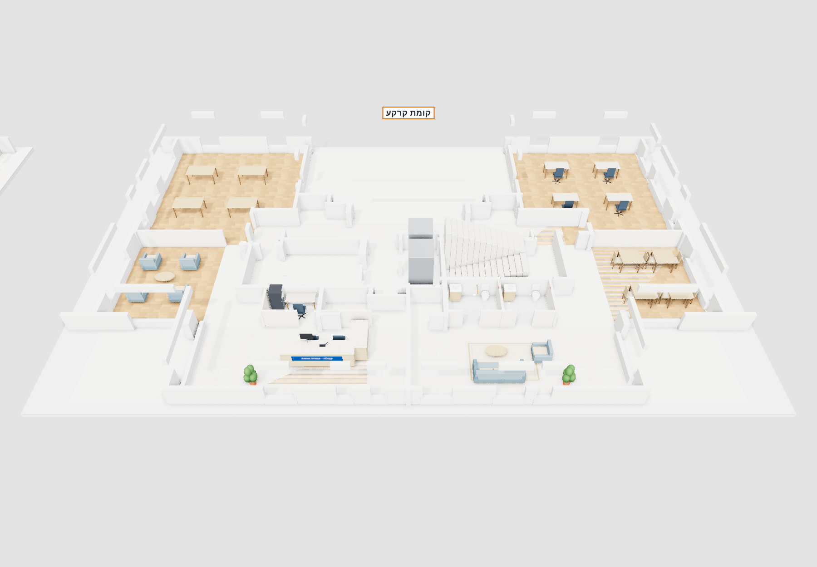
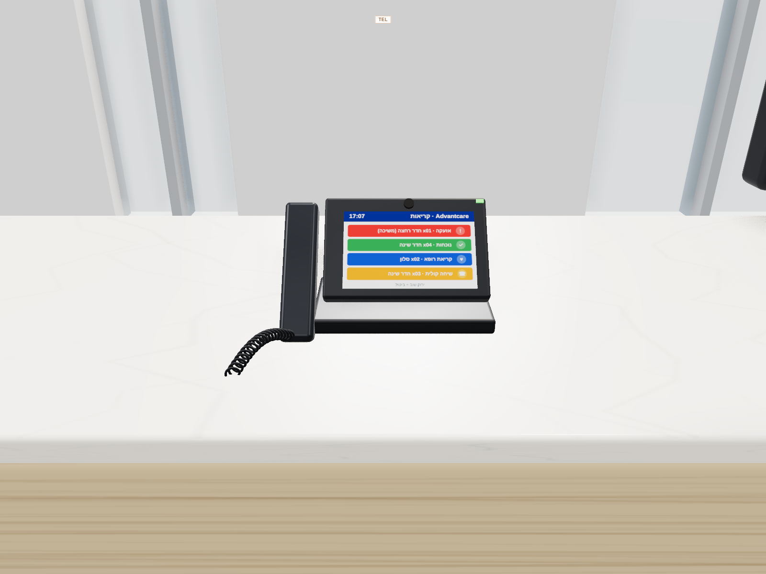
קומת קרקע: קבלה עם עמדת אחות
עמדת אחות עם טלפון Grandstream אנדרואיד (PoE ישירות למתג): אזעקה באדום, נוכחות בירוק, רופא בכחול ושיחה קולית בכתום. מאחור, הארון עם שרת Buslogic Premium ומתג PoE D-Link. פריסה מוצעת: תעודכן לפי תוכנית הקרקע של האדריכל.

Slide 10
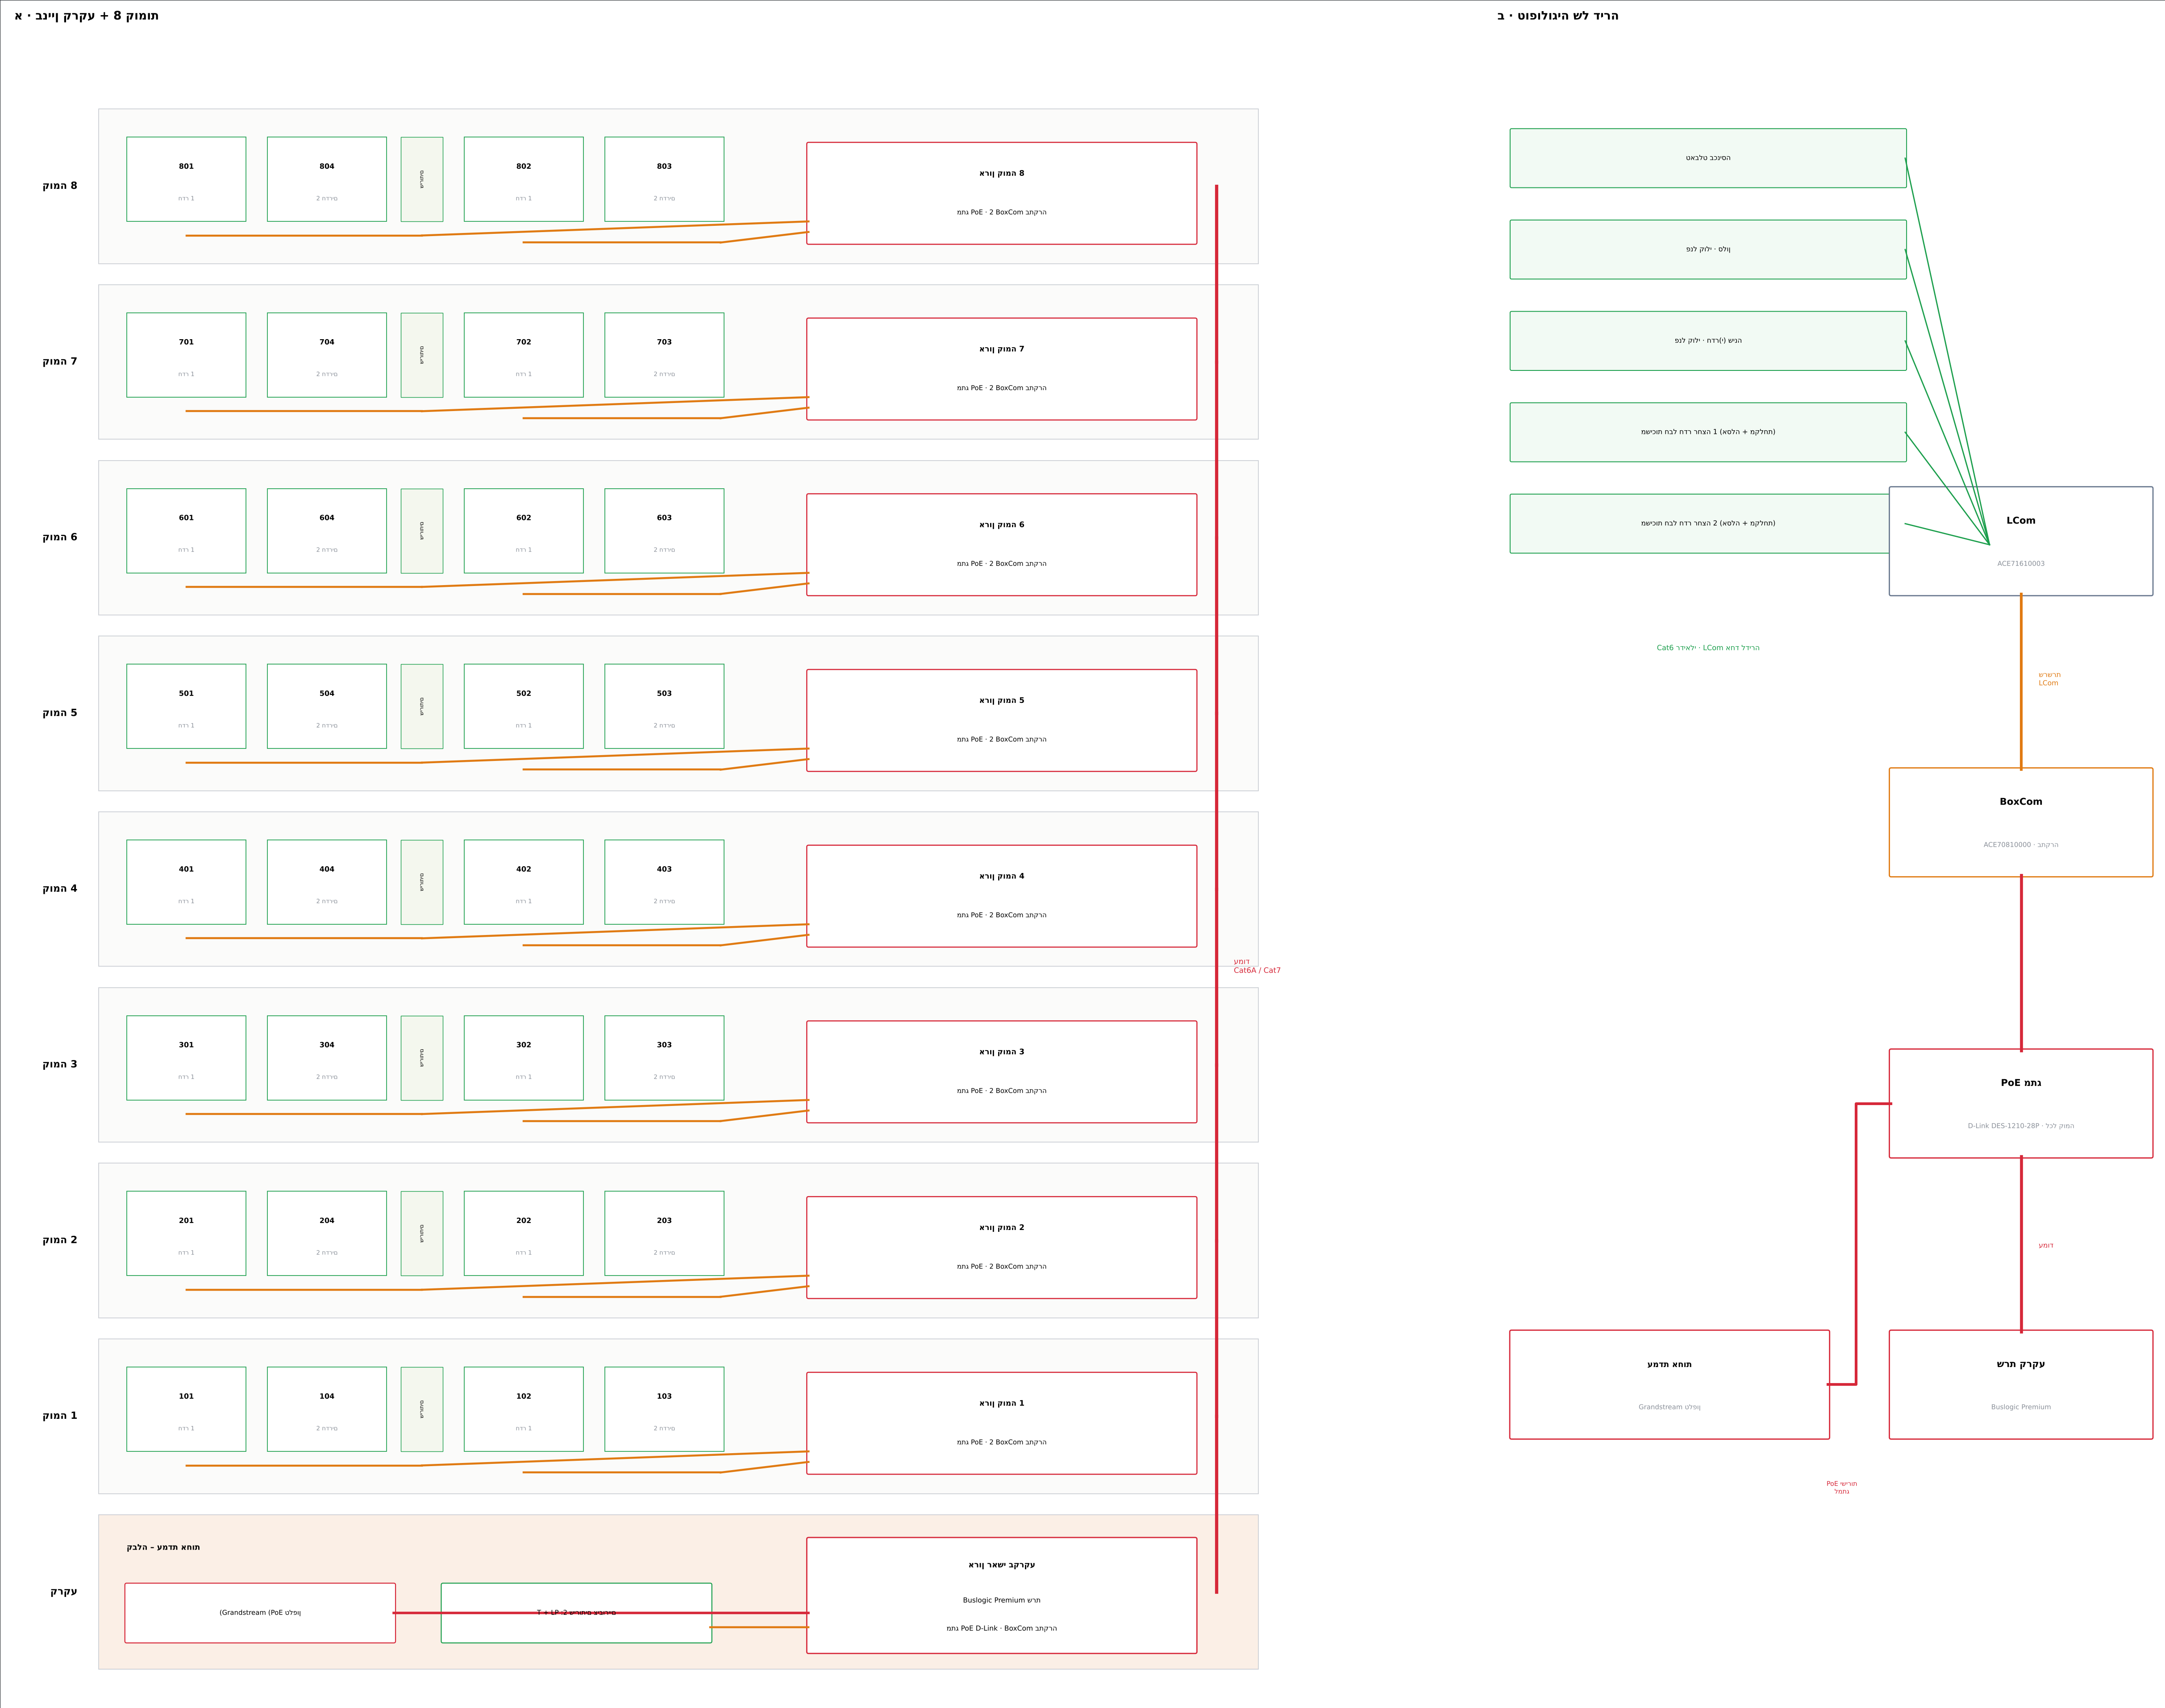
טופולוגיה: מהדירה לעמדת האחות
1
הדייר קורא מהטאבלט, מהפנל או ממשיכת החבל
2
Cat6 רדיאלי עד ה-LCom של הדירה
3
LCom ← LCom ← BoxCom בתקרה
4
BoxCom ← מתג PoE D-Link בארון
5
מתגים דרך העמוד ← שרת Buslogic בקרקע
6
טלפון העמדה (PoE) מציג כל קריאה בצבע שלה

Slide 11
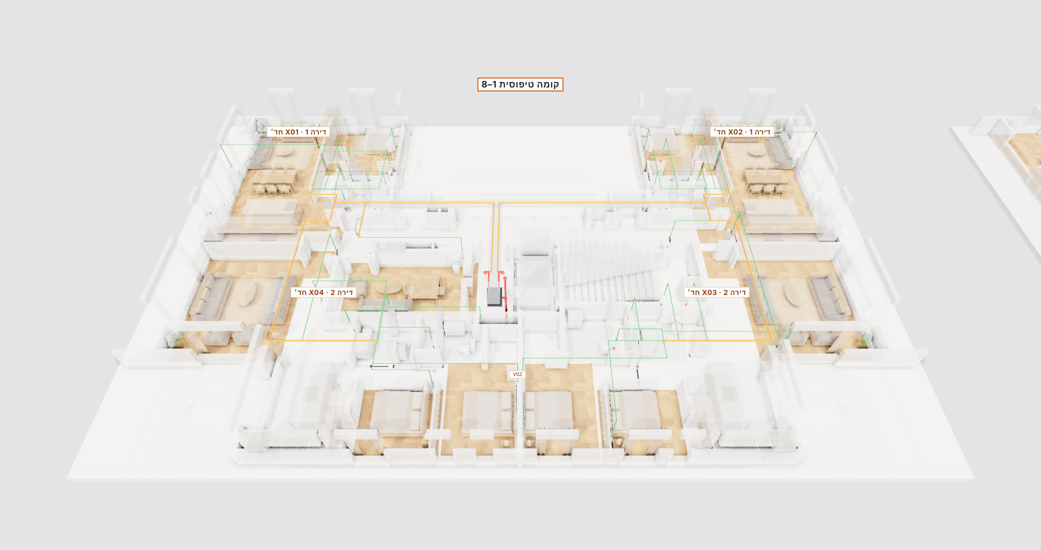
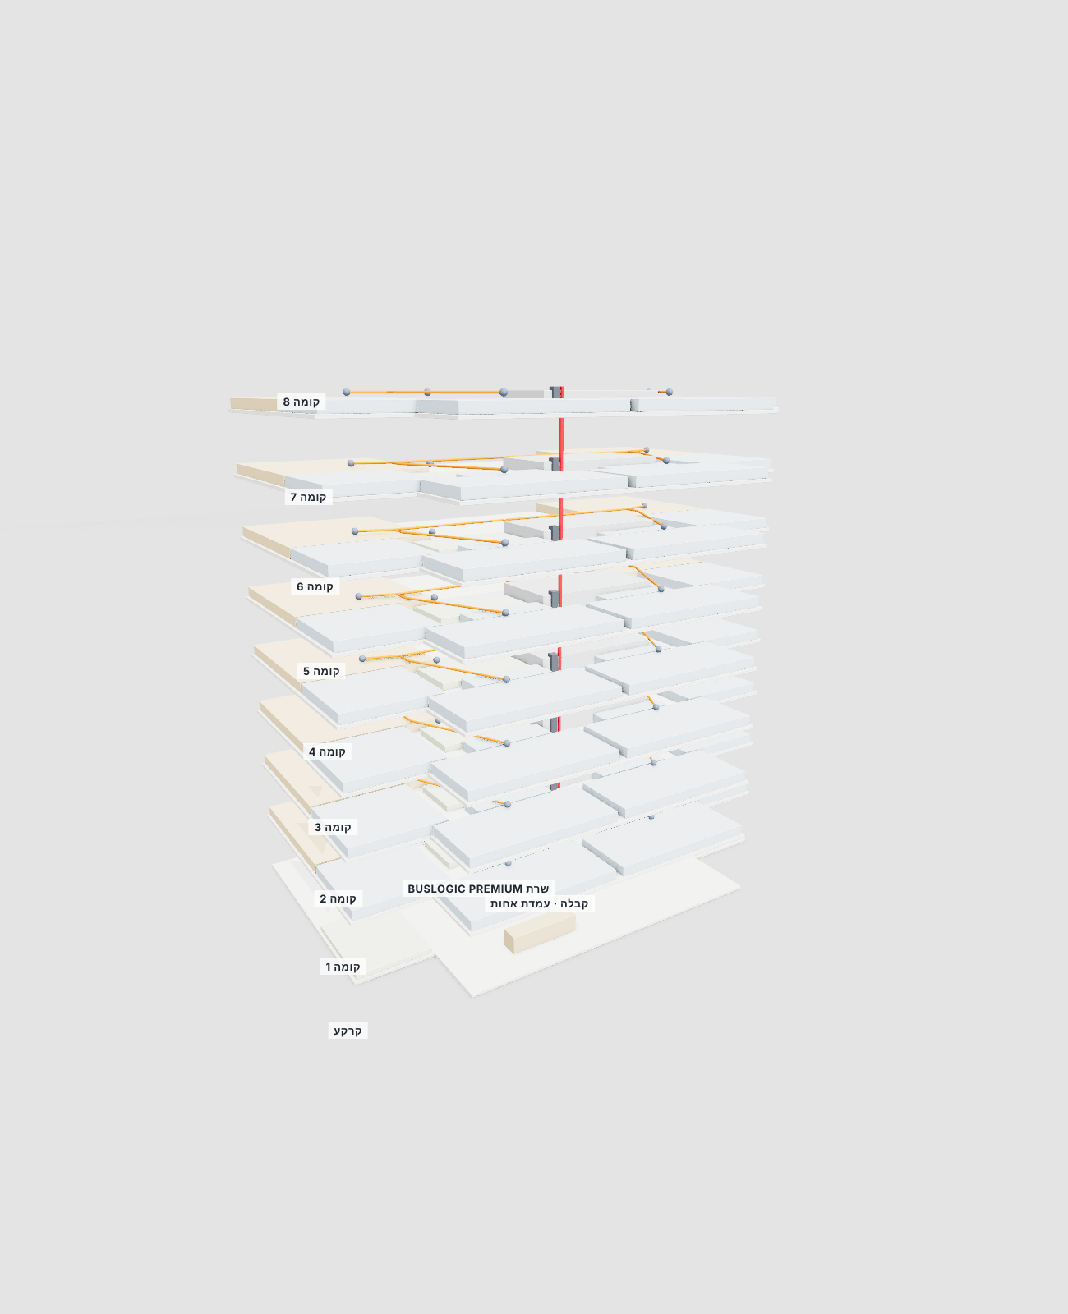
חיווט בתלת-ממד והבניין
Cat6 רדיאלי
Cat6 / Cat7 בשרשרת
Cat6A / Cat7 רשת
כל התקן בדירה ל-LCom שלה
x01 ← x04 ← שירותים ציבוריים · x02 ← x03
BoxCom ← מתג ← עמוד ← שרת

Slide 12
רשימת חומרים – כל הבניין
התקן Advantecnia / ACE BG | כמות
טאבלט בכניסה (iPad / אנדרואיד) | 32
פנל קולי עם לחצנים · ACE82182451 | 80
משיכת חבל · ACE40320303W | 138
מנורת מסדרון · ACE41020309 | 10
LCom · ACE71610003 | 41
BoxCom · ACE70810000 (תקרה) | 17
מתג PoE · D-Link DES-1210-28P | 9
שרת Buslogic Premium · טלפון Grandstream | 1 · 1
כבל (8 קומות + קרקע + 15%) | מטרים
Cat6 רדיאלי (ירוק) | 1700
Cat6 / Cat7 שרשרת LCom (כתום) | 750
Cat6A / Cat7 רשת + עמוד (אדום) | 130
כמויות ראשוניות: לאמת מול Advantecnia ובאתר.

Slide 13
תוצרי הפרויקט
PDF
11 גיליונות A1: קומה טיפוסית, ציוד עם תמונות, סימוני הלקוח, חיווט, דירות, קומת קרקע, תרשים אנכי, חומרים ותלת-ממד
DXF
שרטוט CAD של הקומה הטיפוסית והקרקע עם שכבות לפי מערכת; ב-AutoCAD שומרים כ-DWG
IFC
מודל BIM של הבניין (קרקע + 8 קומות) ל-Revit
3D
צופה אינטרנטי: ציוד / חיווט, הליכה, «עבור אל…» וכפתור מסמכים לצפייה והורדה של הכול
MP4
סרטון סיור עם כיתוביות
PPT
מצגת זו

